Slide 1
ICT EDUCATION CAPABILITY BUILDING PROJECT
Proyecto Centros de Innovación
Componente de Formación de Docentes
Oficina de Innovación Educativa con Uso de Nuevas Tecnologías
29 de Noviembre de 2013

Slide 2
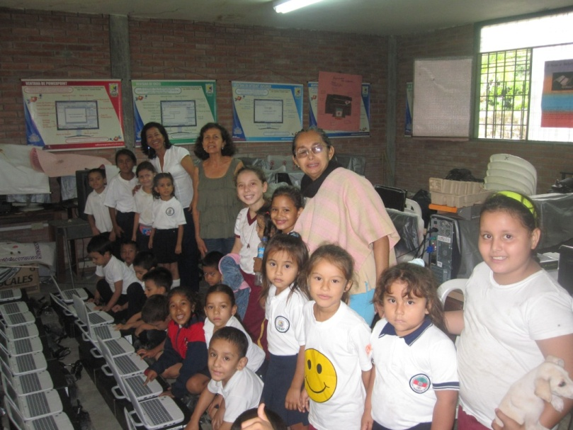
¿Qué se espera de la innovación educativa con uso de TIC?
Disposición de ambientes educativos que faciliten el aprendizaje
Desarrollo de las competencias del ciudadano del siglo XXI
Transformación de las prácticas pedagógicas
Mejoras en la gestión educativa a nivel institucional y regional
Disminución de la brecha digital
Formación a lo largo de la vida

Slide 3
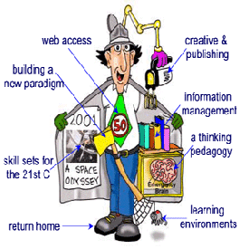
Docentes 2.0

Slide 4
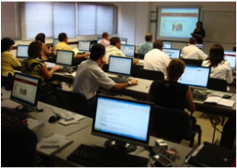




Sistema Nacional de Innovación Educativa con uso de TIC
Estrategias
DESARROLLO PROFESIONAL DOCENTE
Gestión de contenidos
Educación virtuaL
Fomento a la
investigación
Acceso a la Tecnología
Formación de docentes y directivos
Certificación
Redes y comunidades
Portal Educativo Colombia Aprende
Oferta Nacional de Contenidos estandarizados, de alta calidad y de acceso público
Estrategias para Internet, Televisión
y Radio Educativas
Acompañamiento
a la creación y/o transformación de nuevos programas virtuales para Educación Superior
Fortalecimiento a: Grupos y proyectos de investigación en TIC y Educación, haciendo énfasis en innovación educativa con uso de TIC
Equipos
Conectividad
Soporte y mantenimiento
Sostenibilidad
Reposición de equipos
PROPICIAR INNOVACION PEDAGOGICA Y MEJORA EN los APRENDIZAJEs

Slide 5
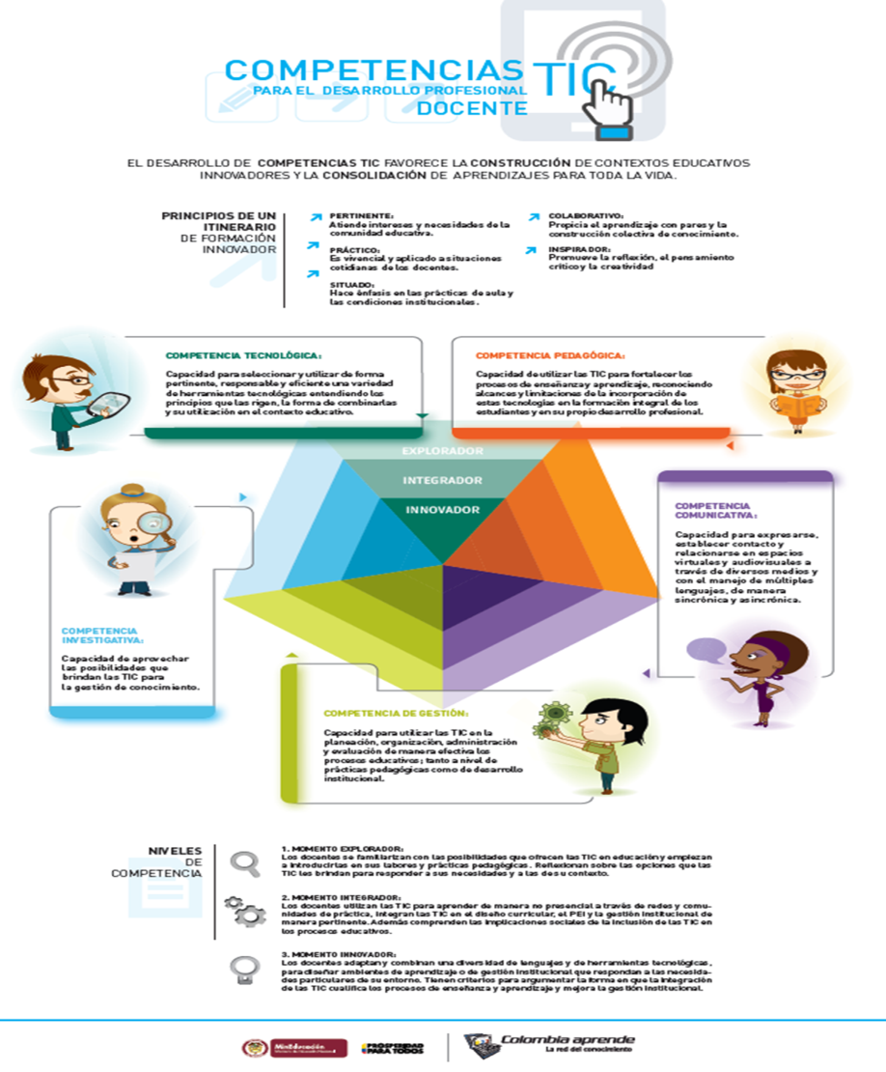
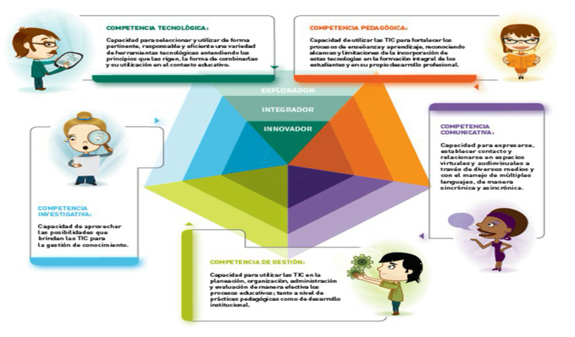
Pentágono de Competencias TIC

Slide 6
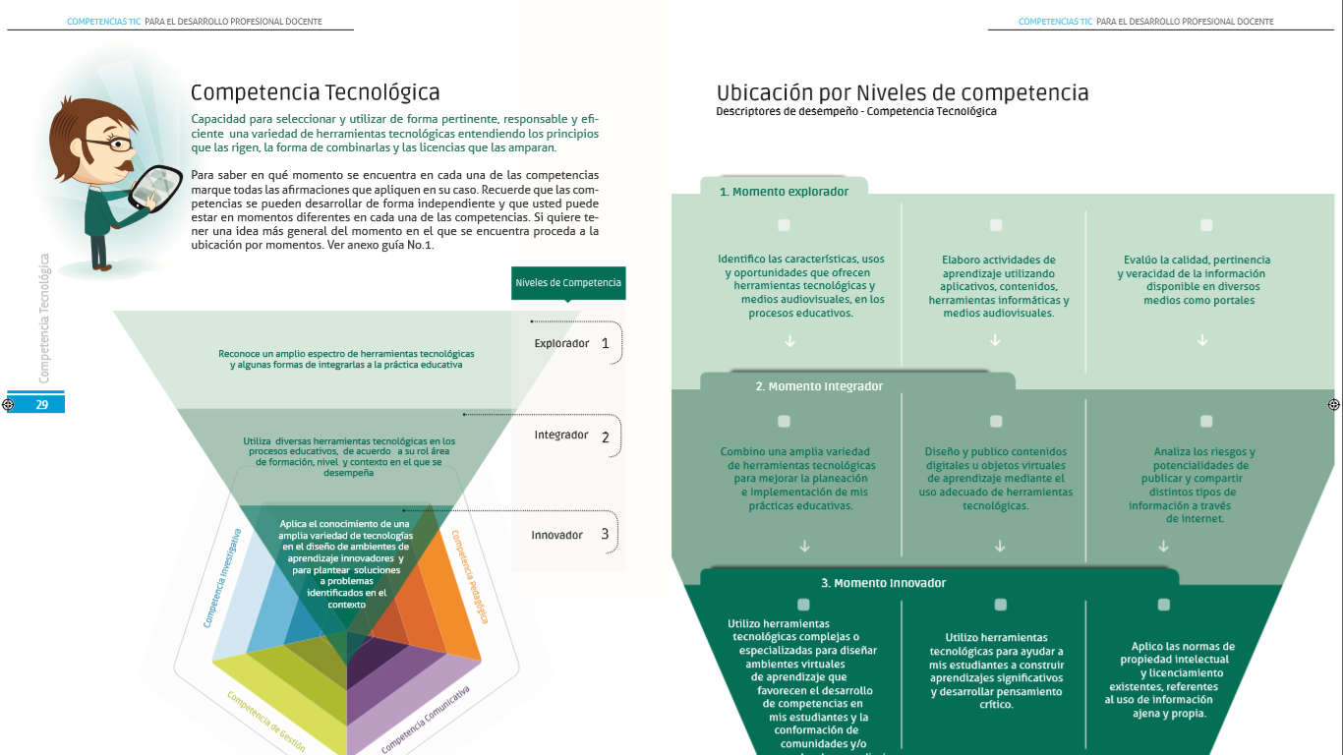

Slide 7



Contexto del Proyecto
CIEN - CIER
Guajira
Construir capacidades de uso educativo de las TIC, para mejorar la calidad de las prácticas educativas en las instituciones y entidades del Sistema Educativo Colombiano.
Atlántico
CIEN
CIER#1
CIER#2
CIER#3
CIER#4
CIER#5
Magdalena
César
Sucre
Bolívar
Norte
de
Santander
Comunidad
Córdoba
Antioquia
Santander
Arauca
I. Educativas
Chocó
Caldas
Boyacá
Casanare
Risaralda
Cundinamarca
Vichada
Quindío
Valle
Tolima
Meta
Cauca
Huila
Guainia
Guaviare
Nariño
Vaupés
Putumayo
Caquetá
Amazonas
Meta 2014:
5 Centros de Innovación Educativa implementados

Slide 8
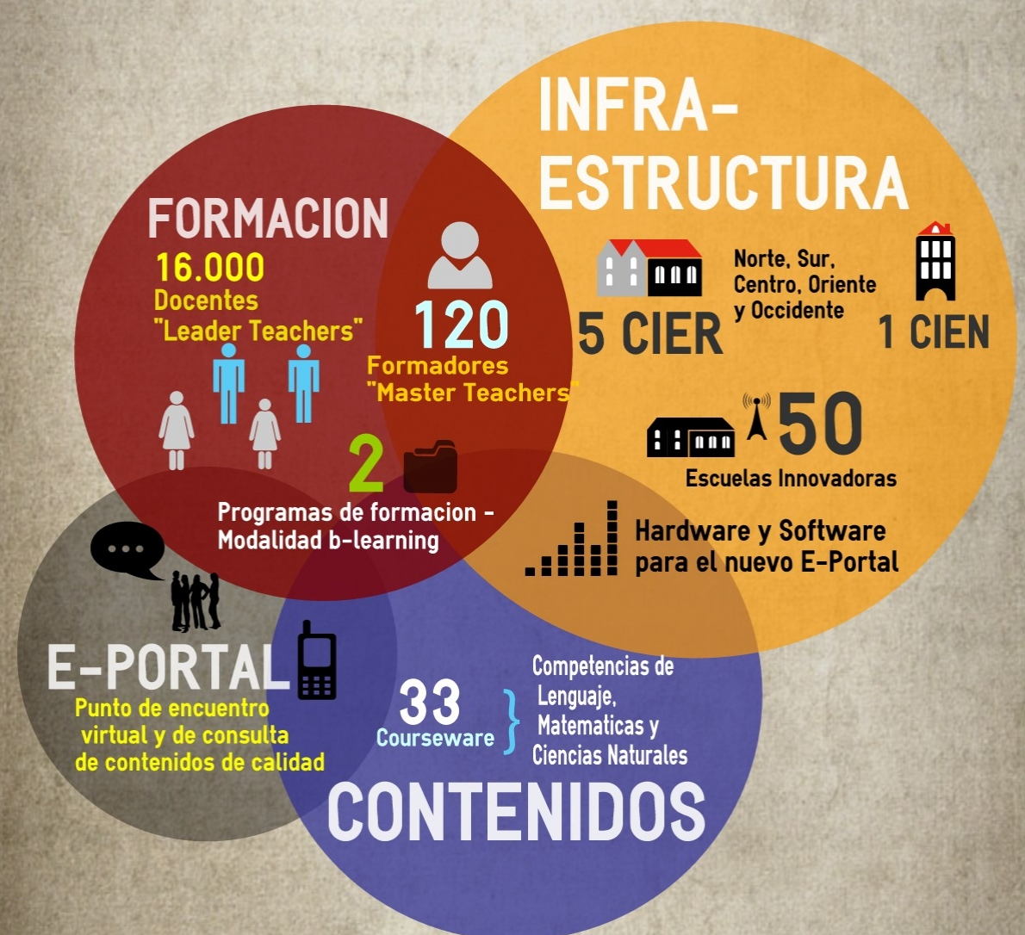
Componentes y Metas del proyecto

Slide 9
Programa de Formación en Uso y Desarrollo de Contenidos Educativos Digitales
Objetivo
Fortalecer las competencias tecnológicas, pedagógicas, investigativas, comunicativas y de gestión de los docentes promoviendo prácticas educativas innovadoras.
Metas
CIER Norte: 3000 docentes
CIER Centro: 4000 docentes
Productos
Durante el proceso de formación cada docente producirá:
CIER Sur:3000 docentes
CIER Oriente: 3000 docentes
CIER Occidente: 3000 docentes
Una unidad didáctica con integración de TIC.
Recursos Digitales.
La sistematización de la experiencia de implementación de la unidad didáctica.

Slide 10
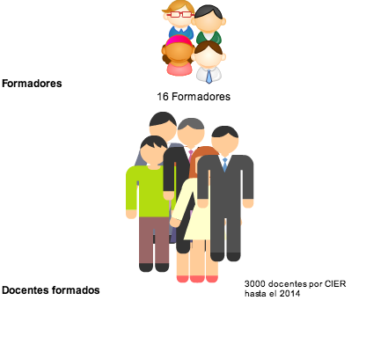
Programa de formación en uso y desarrollo de contenidos educativos digitales
Modalidad b-learning
3 Fases (2 Virtuales 1 Presencial)
Liderada por formadores con experiencia en educación básica y media y en uso pedagógico de TIC.
Apoyada en una comunidad virtual.
Fase I Virtual
30 horas
3 semanas
Fase 2 Presencial
40 horas
1 semana
Fase 3 Virtual 20 horas
2 semanas
6 semanas

Slide 11
Certificación de la formación
Cada docente recibirá un certificado (constancia) de la formación realizada previo cumplimiento de los requisitos mínimos para la aprobación de la misma, esta certificación será reconocida por una organización autorizada Coreana y posiblemente por una universidad colombiana.

Slide 12
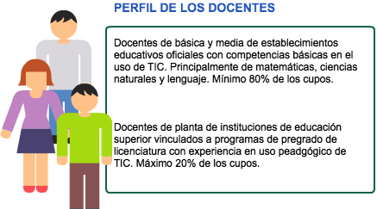
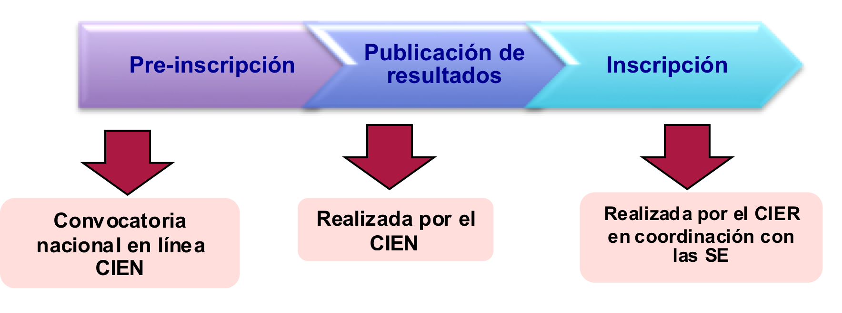
Convocatoria e Inscripción de Docentes

Slide 13
Distribución de cupos por CIER
3000 cupos por CIER
Mínimo 2400 Cupos
3.5% - 11% de la planta docente por SE
Máximo 20% de los cupos docentes de Superior
Máximo 600 con aprobación del MEN
80% de los cupos docentes de EPBM

Slide 14
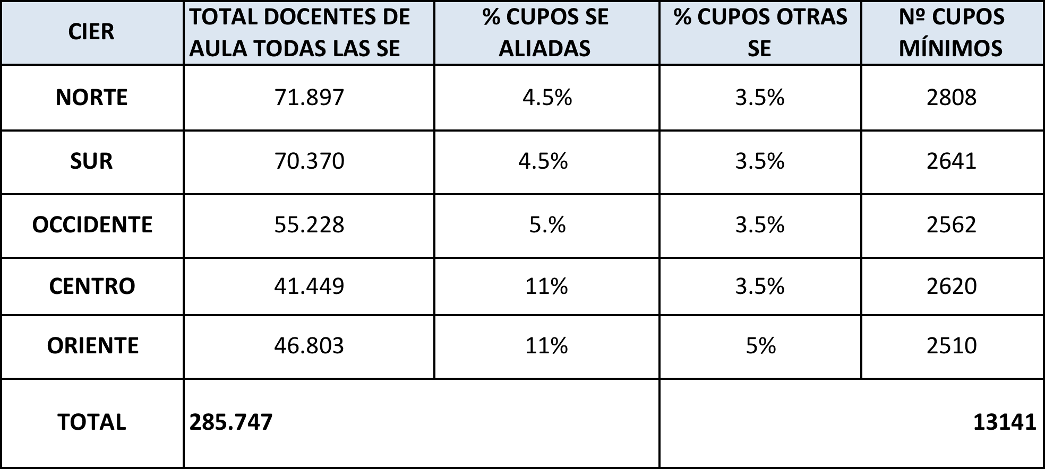
Cupos Sugeridos por Secretaría de Educación

Slide 15
Cronograma
M1
M2
M3
M4
M5
M6
M7
M8
M9
M10
M11
M12
M13
M14
M15
Convocatoria e inscripción de docentes
Formación de Formadores
Formación de Docentes
Dic
Ene
Feb
Mar
Abr
May
Jun
Jul
Ago
Sep
Oct
Nov
Dic
Ene
Feb

Slide 16
Inquietudes
1. ¿Qué aspectos deben tenerse para la gestión de comisiones de los docentes y para planeación de la logística por parte de las SE que garantice la asistencia durante 1 semana a la formación presencial por parte de los docentes?
2. ¿Qué aspectos deben tenerse en cuenta para la gestión de reemplazos de los docentes que asistirán a la formación durante la semana presencial?
3.¿Qué elementos es necesario considerar para garantizar que la formación de docentes en uso educativo de TIC, contribuyan a la construcción de prácticas pedagógicas innovadoras y significativas ?
Gina Calderón
Coordinadora Fomento al Uso de las TIC
gcalderon@mineducacion.gov.co

Slide 17
TIC-TAC
“Por sofisticadas que nos parezcan y por mucha capacidad que tengan las TIC para capturar, almacenar, gestionar, presentar y transmitir información, parece difícil considerarlas como tecnologías del aprendizaje y el conocimiento si no se enmarcan en un contexto educativo con unas finalidades y un sistema de seguimiento que nos permita pronunciarnos sobre el valor educativo de las experiencias de aprendizaje”
Juana María Sancho, 2002

